Slide 1
Proteine
Le proteine o protidi sono composti azotati ad elevato peso molecolare costituiti da polimeri di amminoacidi
Rappresentano i costituenti fondamentali del protoplasma
Hanno grandissima importanza anche alimentare
Spesso contengono S, talora P, più raramente Fe ed altri elementi (Mn, Cu, I, Zn, ecc.) come vari enzimi.

Slide 2
Proteine
Le proteine sono le biomolecole più abbondanti negli organismi viventi, rappresentando più del 50% del peso secco di animali e batteri.
Tutte le proteine sono polimeri di ca. 20 tipi diversi di α-amminoacidi e differiscono tra loro per il numero, la composizione e la sequenza degli aminoacidi.

Slide 3
Proteine
Per idrolisi acida o basica le proteine danno aminoacidi
L’idrolisi enzimatica porta prima a peptidi e peptoni intermedi poi ad aminoacidi (es. digestione)
Gli aminoacidi sono sostanze bianche, cristalline,
di sapore variabile dal dolciastro, all’acido, all’amaro
Sono acidi organici ciclici o aciclici
in cui sono presenti uno o più gruppi amminici.

Slide 4
Proteine
Sono pertanto composti con caratteristiche
acide e basiche contemporaneamente (anfoteri)
➔ Possono reagire sia con gli acidi che con le basi con formazione di due serie di sali:
R-CH(NH₂)COO⁻ Na⁺ R-CH(NH₃⁺)COOH Cl⁻
sale sodico cloridrato

Slide 5
Proteine
Gli aminoacidi isolabili dagli idrolisati proteici sono tutti α-aminoacidi
essendo il gruppo –NH₂ sempre legato all’atomo di C in α rispetto COOH:
R-CH (NH₂)-COOH
α
A parte la glicina, che è otticamente inattiva tutti gli aminoacidi presentano un C chirale. Tutti gli stereoisomeri appartengono alla serie L, perché il gruppo NH₂- è sempre a sinistra rispetto al COOH a prescindere dal senso della rotazione (+) o (-).

Slide 6
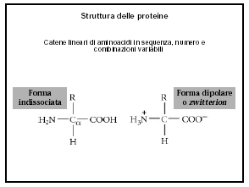
Proteine
Avendo sia il COOH sia l’NH₂, gli α-aminoacidi sono degli elettroliti deboli, sono ionizzati a tutti i valori di pH e la specie neutra non può esistere in soluzione

Slide 7
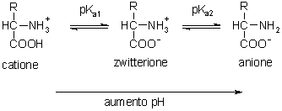
Proteine
Per ogni aminoacido esiste un pH particolare, detto punto isoelettrico pI, al quale esso è dissociato in misura eguale come catione e come anione ed è presente come ione bipolare (anfoione).

Slide 8
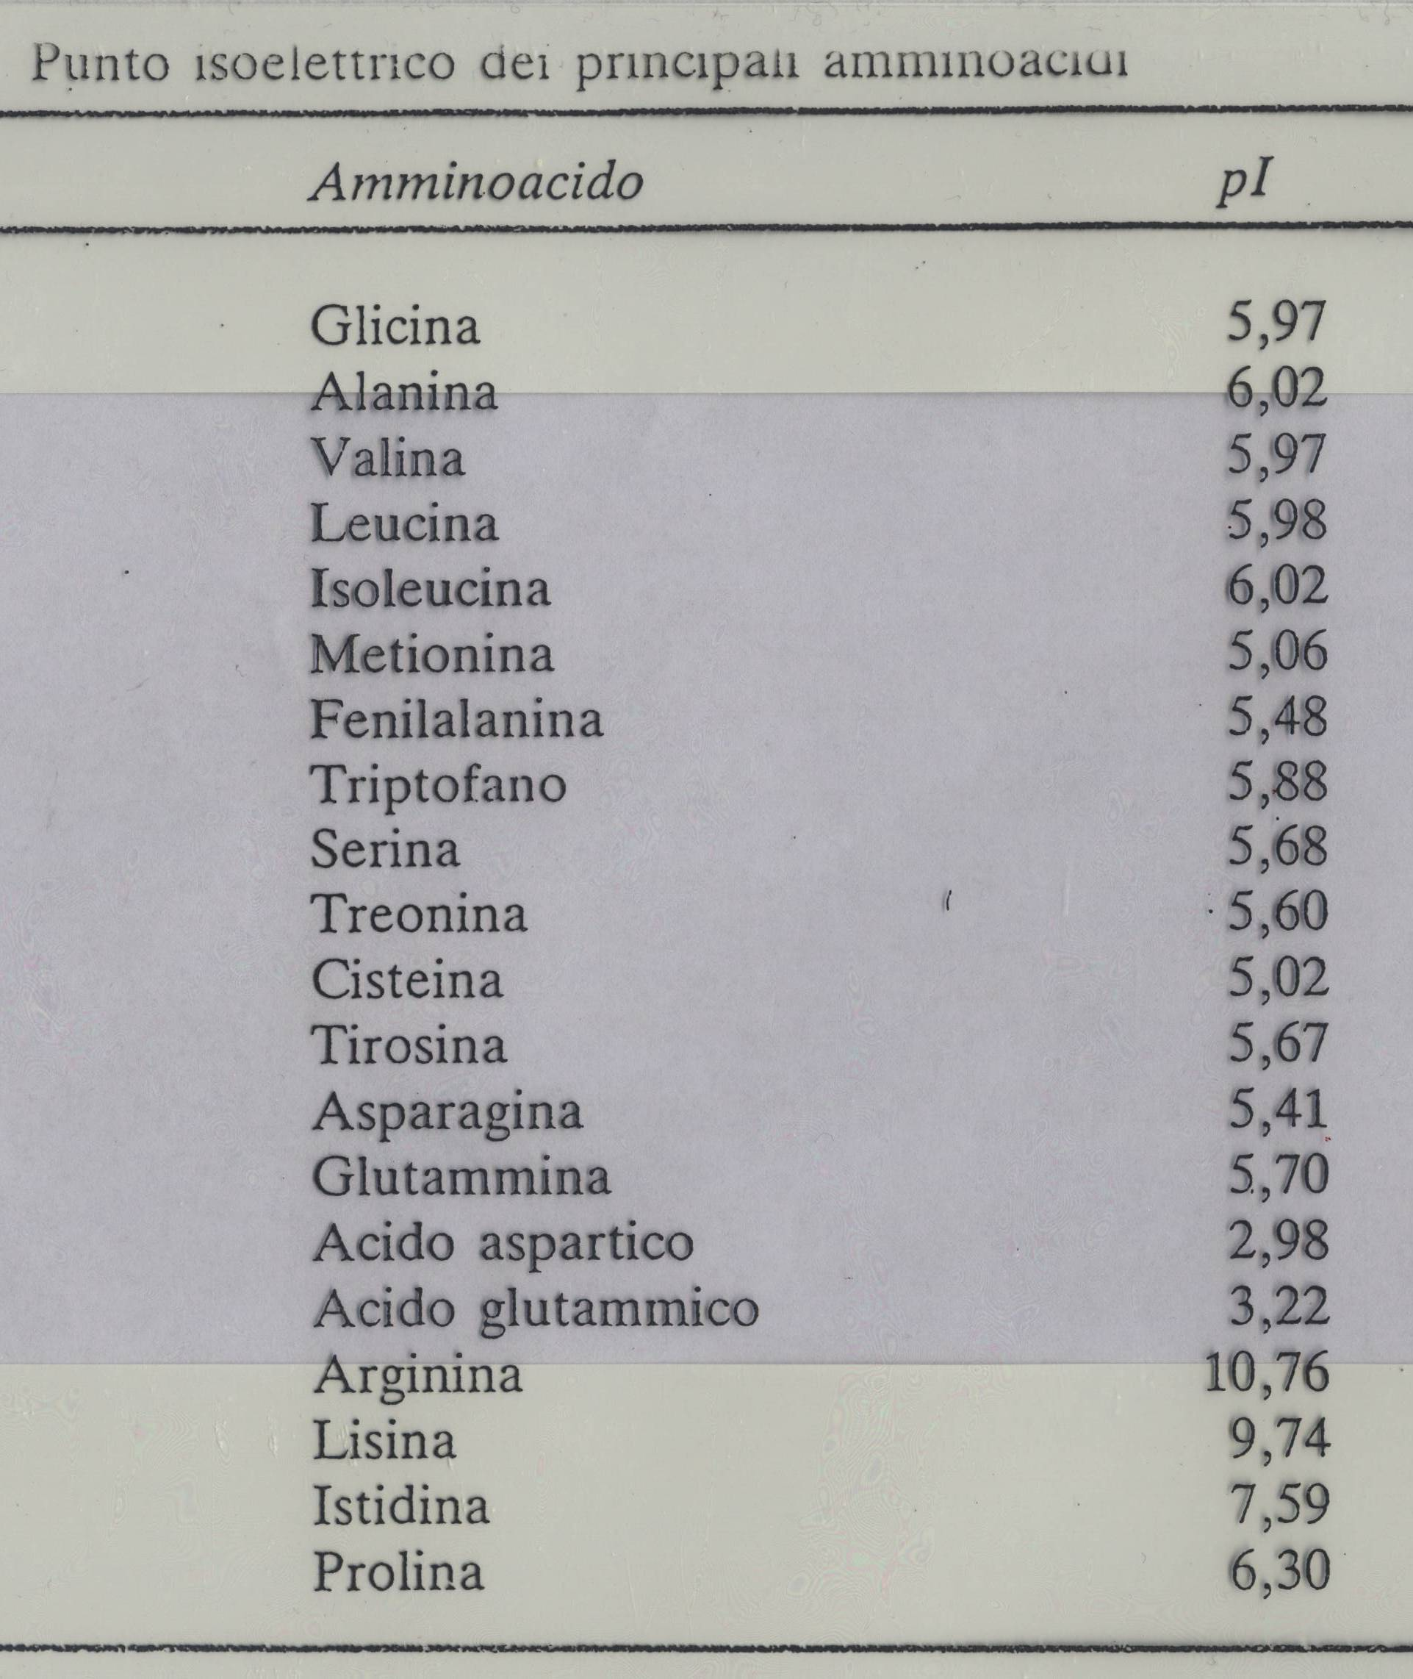
Proteine

Slide 9
Proteine
Gli aminoacidi possono essere classificati sulla base della natura del gruppo –R
➔ gruppi R alifatici non polari: glicina, alanina, prolina, valina, leucina, isoleucina
➔ gruppi R aromatici: fenilalanina, tirosina, triptofano
➔ gruppi R polari non carichi: serina, treonina, solforati (cisteina, metionina), asparagina, glutammina
➔ gruppi R carichi positivamente: lisina, arginina, istidina
➔ gruppi R carichi negativamente: aspartato, glutammato.

Slide 10
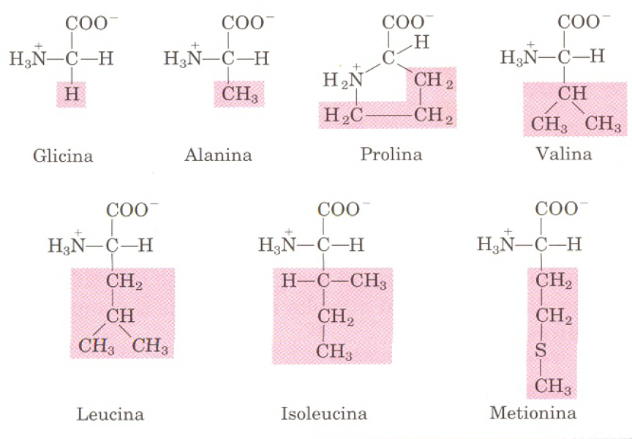
Gruppi R non polari

Slide 11
Gruppi R aromatici

Slide 12
Gruppi R polari non carichi

Slide 13
Gruppi R carichi positivamente

Slide 14
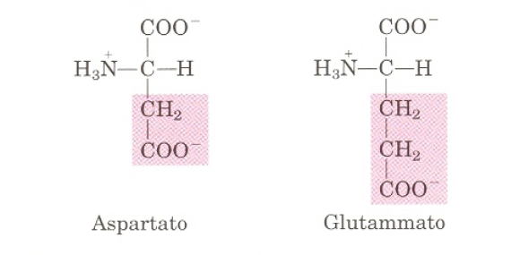
Gruppi R carichi negativamente

Slide 15
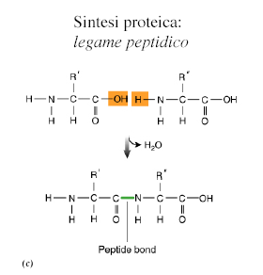
Proteine

Slide 16
Proteine
Per convenzione si scrive partendo da sinistra:
l’aminoacido con l’aminogruppo libero+ legame peptidico -CONH- + quello con il gruppo carbossilico libero.
La nomenclatura del primo è terminante in –il che sostituisce la desinenza ina
Si continua la sequenza aminoacidica con questa sostituzione sino all’ultimo aminoacido
Per esempio la glicilalanina è
NH₂CH₂CONHCH(CH₃)COOH

Slide 17
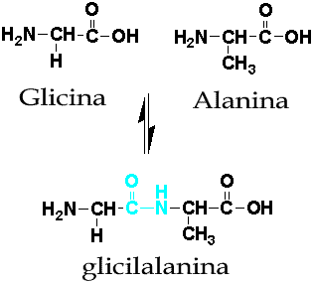
Proteine
LA GLICILALANINA È

Slide 18
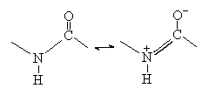
Proteine
Il legame peptidico è scritto come legame semplice covalente, ma in realtà è un ibrido di risonanza che presenta un parziale (∼40%) carattere di doppio legame tra carbonio ed azoto.
il legame C-N non può ruotare liberamente

Slide 19
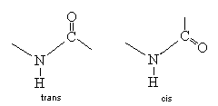
Proteine
Il carattere di doppio legame C-N si spiega on l'esistenza di 2 strutture di risonanza generalmente la configurazione è con l’O e l’H in trans l’uno rispetto all’altro.
ISOMERIA CIS-TRANS

Slide 20
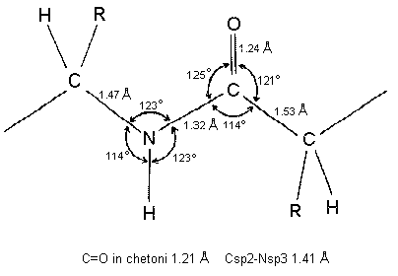
Proteine
Perciò il legame peptidico risulta rigido e planare. Così la rotazione attorno al legame C-N è impedita, i quattro atomi del legame peptidico e i 2 C α si trovano sullo stesso piano. La planarità di questi elementi ha conseguenze importanti per le tre strutture tridimensionali delle proteine.

Slide 21
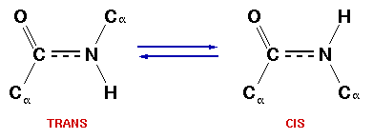
Proteine
SONO QUINDI POSSIBILI DUE CONFIGURAZIONI
LA FORMA TRANS È ENERGETICAMENTE FAVORITA
Il legame fra il C α e il C carbonilico ed il C α e l'N
sono legami singoli, quindi liberi di ruotare

Slide 22
Proteine
La varietà delle proteine è determinata da diversi fattori:
1) dal numero di aminoacidi
2) dal tipo di aminoacidi
3) dal modo con cui essi si concatenano
4) dalla disposizione spaziale
5) dalla forma delle catene polipeptidiche

Slide 23
Proteine
Ogni proteina presenta diversi livelli di organizzazione strutturale e si suole distinguere una struttura
primaria, secondaria, terziaria ed anche quaternaria.
STRUTTURA PRIMARIA:
È data dalla sequenza amminoacidica nella catena polipeptidica
La struttura primaria é molto stabile

Slide 24
Proteine
STRUTTURA SECONDARIA:
interessa tratti più o meno lunghi della catena polipeptidica che assume nello spazio una disposizione regolare e ripetitiva.
Le due principali strutture secondarie sono:
l’alfa-elica elicoidale
foglietto beta pieghettata
Nella struttura ad α-elica i gruppi NH e CO di un segmento polipeptidico formano legami H originando un giro destrorso di circa quattro amminoacidi

Slide 25
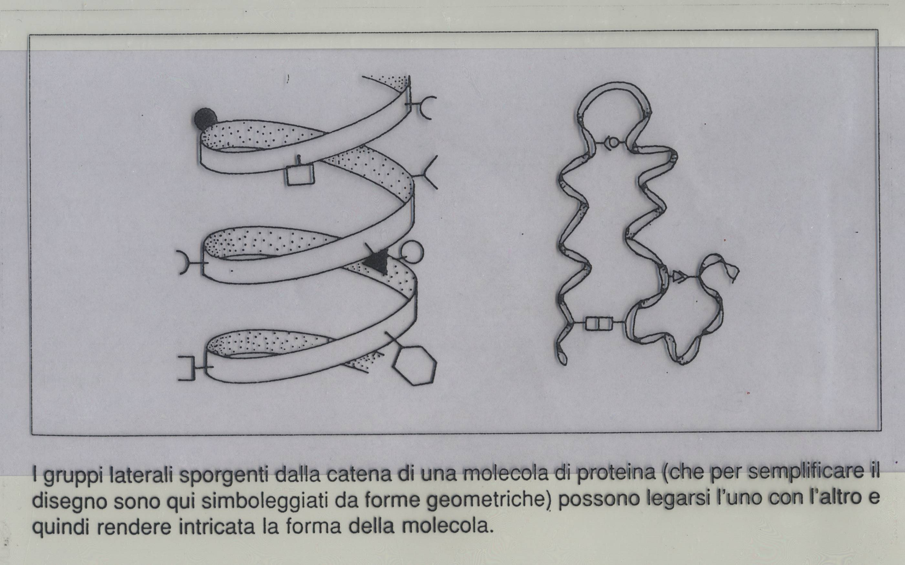
Proteine

Slide 26
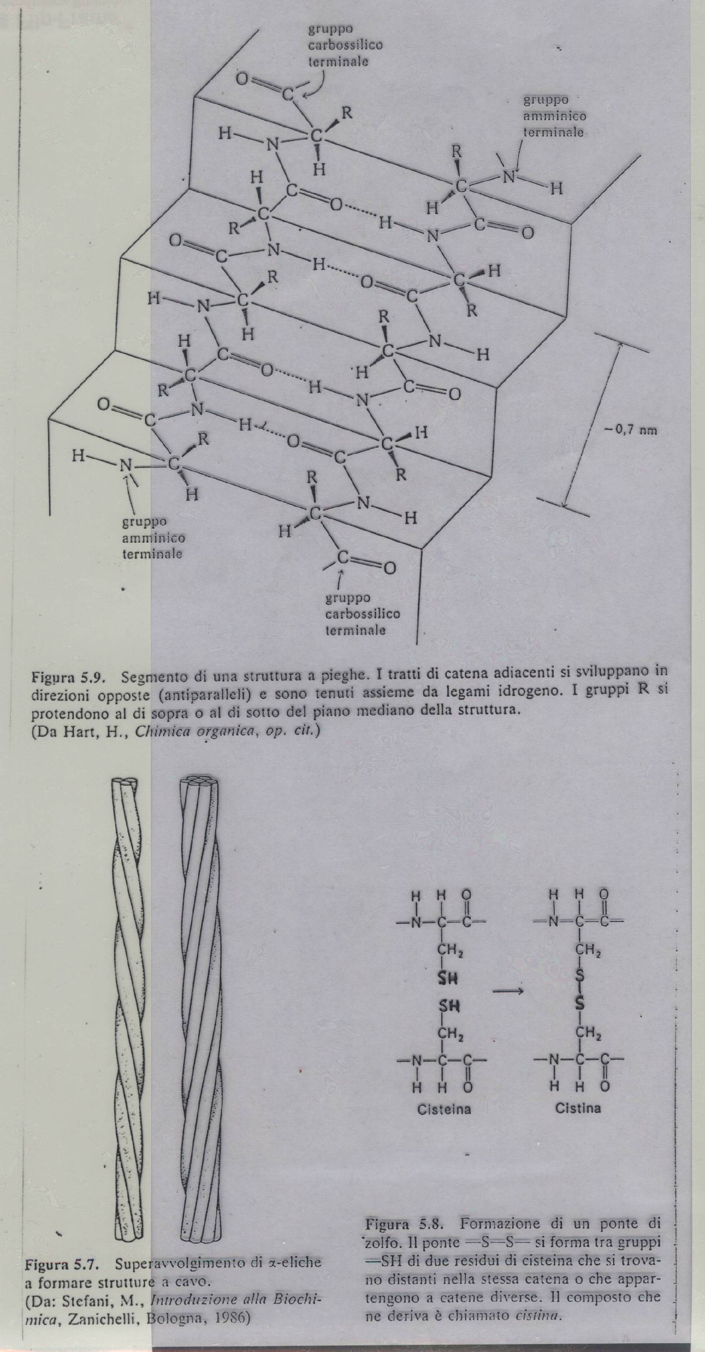
Proteine
Nel foglietto-β la struttura pieghettata (a zig-zag) è stabilizzata da legami H tra i gruppi NH e CO di segmenti adiacenti che hanno una disposizione distesa e sono paralleli tra loro.

Slide 27
Proteine
Struttura primaria: è geneticamente codificata dal DNA e depositata nei geni per sequenza, per tipo e per numero di aminoacidi
Struttura secondaria: è il primo livello di organizzazione spaziale, le catene polipeptidiche sono ripiegate (α-elica foglietto-β) in modo da costituire un’impalcatura tenuta insieme da legami idrogeno e talvolta anche da ponti disolfuro.

Slide 28
Proteine
Struttura terziaria: quando la struttura secondaria è ripiegata su se stessa si ha un livello superiore di organizzazione tridimensionale compatta che è la struttura terziaria stabilizzata da deboli legami, che si stabiliscono tra le catene laterali degli aminoacidi, quali i legami idrogeno o le forze di Van der Waals.
Essa riguarda soprattutto le proteine globulari solubili in acqua e con attività biologica specializzata, come enzimi, ormoni, recettori e così via.
È data dalla combinazione di più regioni ad alfa-elica e/o beta-foglietto collegate tra loro da segmenti che formano delle anse (queste costituiscono in genere il sito funzionale della proteina, cioè il sito attivo di un enzima o il sito di legame di una proteina di trasporto o di un anticorpo)

Slide 29
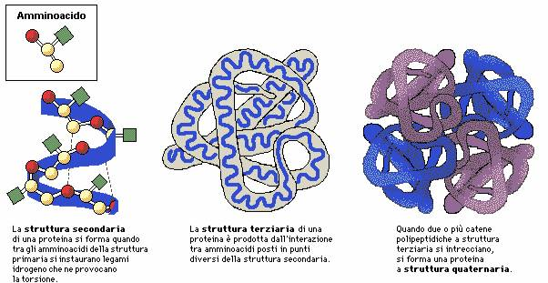
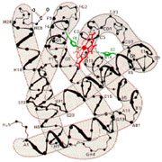
Proteine

Slide 30
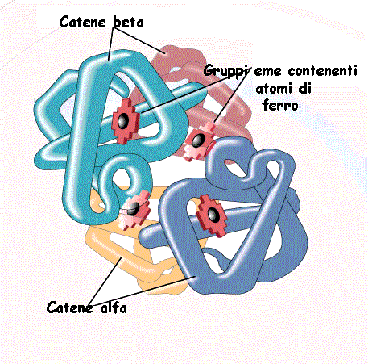
Proteine
Struttura quaternaria dell'emoglobina

Slide 31
Proteine
Vi sono vari modi di classificare le proteine:
in base alla funzione che esse svolgono (enzimi, ormoni, proteine di trasporto, di deposito, di struttura);
in base alla loro forma (fibrose o globulari).
in base alla loro solubilità.
su base chimica, tra proteine semplici composte esclusivamente da α-aminoacidi e proteine coniugate più abbondanti in natura che contengono anche una frazione non proteica, detta gruppo prostetico.

Slide 32
Proteine fibrose
assumono una forma allungata
non sono solubili in acqua,
hanno azione prevalentemente meccanica,
non vanno in genere oltre la struttura secondaria.
Cheratina: strato corneo della pelle, capelli, unghie
Collagene ed elastina: tendini, tessuti connettivi.
Actina e miosina: muscoli.

Slide 33
Proteine fibrose

Slide 34
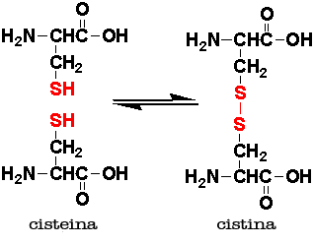
Proteine
Alcune proteine presentano un legame covalente come il legame o ponte disolfuro (S-S) per ossidazione di due gruppi sulfidrile (SH) di catene laterali. Esempio tipico è quello che si stabilisce fra 2 molecole di CISTEINA a formare la molecola di CISTINA

Slide 35
Proteine semplici
Le albumine, sono solubili in acqua, coagulabili al calore, ricche di aminoacidi solforati, proteine di riserva nei vegetali, largamente distribuite anche negli alimenti di origine animale (latte, carne, uova).
Le prolammine o gliadine, sono insolubili in acqua, sono contenute nei semi. Esempi sono la gliadina del frumento e della segale che associata alla glutenina forma il glutine molto importante nei processi di panificazione, l’ordeina dell’orzo e la zeina del mais. L’intolleranza congenita alla gliadina è nota come malattia celiaca.

Slide 36
Proteine semplici
Le globuline, sono solubili in acqua, ricche di aminoacidi solforati, proteine di riserva nei vegetali, largamente distribuite anche negli alimenti di origine animale (latte, carne, uova).
Le protamine, non contengono zolfo ed aminoacidi aromatici, sono ricche di arginina e istidina. Tipiche del mondo animale (salmone, tonno, aringhe).

Slide 37
Proteine semplici
Le gluteline, sono insolubili in acqua e coagulate dal calore, nei semi sono associate alle gliadine. La glutelina del frumento è la glutenina.
Le scleroproteine, hanno funzione meccanica, scarso valore nutrizionale e sono poco solubili in acqua. Esempi sono Il collagene del tessuto connettivo (tendini) che bollito in acqua si trasforma in gelatina animale. Le cheratine hanno un elevato contenuto in cistina. L’actina e la miosina dei muscoli.

Slide 38
Proteine coniugate
Le fosfoproteine o fosfoprotidi sono insolubili in acqua, solubili negli alcali diluiti contengono come gruppo prostetico acido ortofosforico. Una fosfoproteina è la caseina del latte. Nel tuorlo d’uovo si trova la ovovitellina.
I nucleoprotidi rappresentano i costituenti principali del nucleo delle cellule il gruppo prostetico è costituito dagli acidi nucleici [il cui elemento costitutivo è il nucleotide formato da una base purinica o pirimidinica, da una molecola di acido fosforico e da un pentoso (D-ribosio RNA) (D-desossiribosio DNA). Il prodotto finale del catabolismo delle basi puriniche è l’acido urico (l'ingestione eccessiva provoca uricemia, uricuria, calcoli renali e gotta)

Slide 39
Proteine coniugate
glicoprotidi o mucoproteine il gruppo prostetico è un carboidrato. Di interesse alimentare é l’ovomucoide dell’uovo.
Le cromoproteine: la parte proteica è una globulina mentre i gruppi prostetici sono pigmenti cromofori contenenti un metallo (Fe, Mg) oppure un carotenoide.
Nell’emoglobina del sangue e nella mioglobina della carne rossa il gruppo prostetico è l’eme contenente un atomo di ferro legato a quattro nuclei pirrolici collegati tra loro a formare il nucleo porfirinico.

Slide 40
Proteine
Aspetti nutrizionali e dietetici
Molta attenzione si deve porre alla protezione ed alla preservazione delle proteine durante i vari trattamenti che subiscono gli alimenti al fine di conservare il più possibile integro il loro valore nutrizionale.
Le proteine ci forniscono gli aminoacidi in quantità variabili. Alcuni di questi sono sintetizzabili dal nostro organismo, altri devono essere introdotti obbligatoriamente.
Questi ultimi sono indicati come aminoacidi essenziali

Slide 41
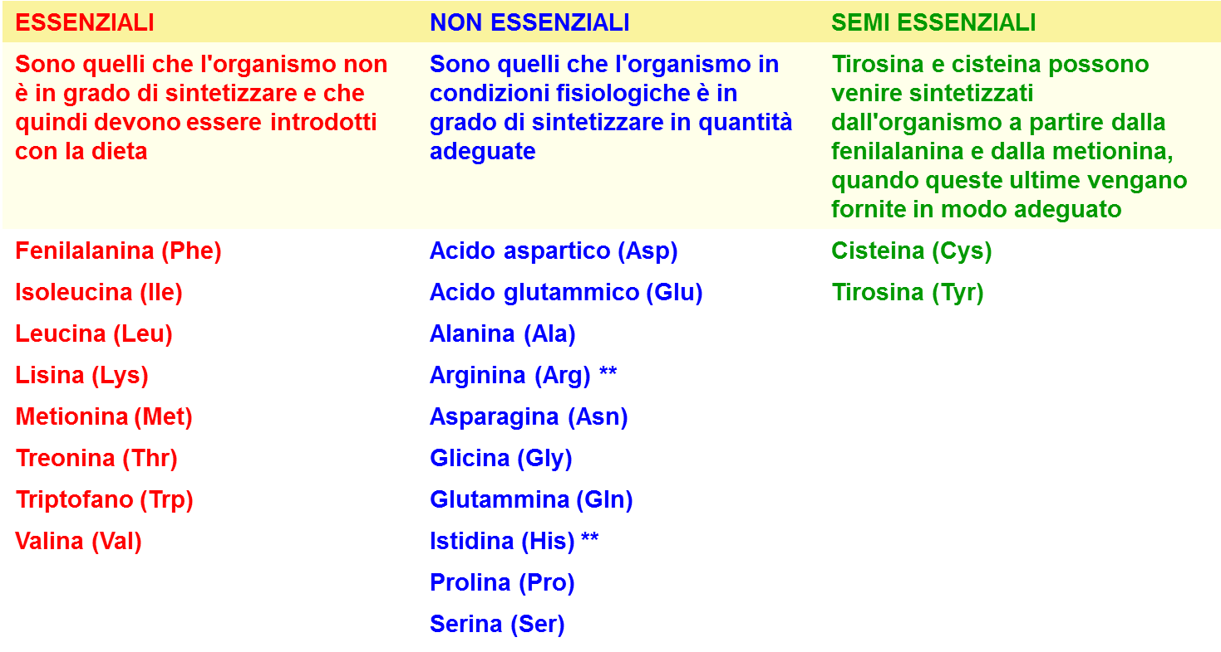
Proteine

Slide 42
Proteine
Aminoacidi essenziali
Fabbisogno ottimale
Fenilalanina
Isoleucina
Leucina
Lisina
Metionina
Triptofano
Treonina
Valina
g/giorno
2.2
1.4
2.2
1.6
2.2
0.5
1.0
1.6

Slide 43
Proteine
PER LE QUALITÀ NUTRIZIONALI LE PROTEINE POSSONO ESSERE SUDDIVISE IN DUE DISTINTI GRUPPI:
PROTEINE COMPLETE dette anche nobili, che contengono tutti gli aminoacidi essenziali nelle giuste proporzioni (quasi tutte proteine animali)
PROTEINE INCOMPLETE che mancano di uno o più aminoacidi essenziali oppure li contengono in quantità inadeguata ed hanno quindi una deficienza assoluta o relativa di questi ultimi (quasi tutte proteine vegetali).
In seguito alla digestione delle proteine alimentari, gli amminoacidi sono assorbiti dalla mucosa dell'intestino tenue.

Slide 44
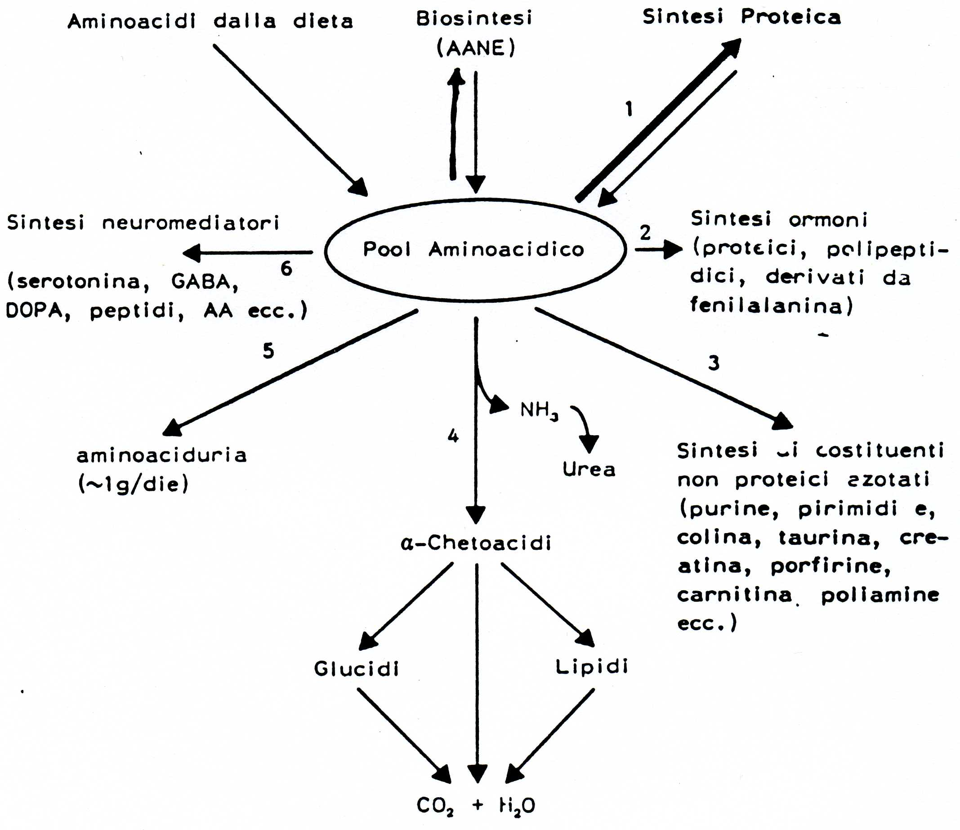
Proteine

Slide 45
Proteine
LA QUALITÀ delle proteine è un concetto importante in campo nutrizionale e indica l'efficacia nutrizionale delle proteine. E’ funzione:
della composizione in aminoacidi essenziali
della digeribilità proteica
della presenza di fattori antinutritivi
della composizione globale della dieta
dei fabbisogni nutritivi

Slide 46
Proteine
LA QUALITÀ DELLE PROTEINE
SI MISURA CON DEGLI INDICI
INDICI BIOLOGICI
INDICI CHIMICI

Slide 47
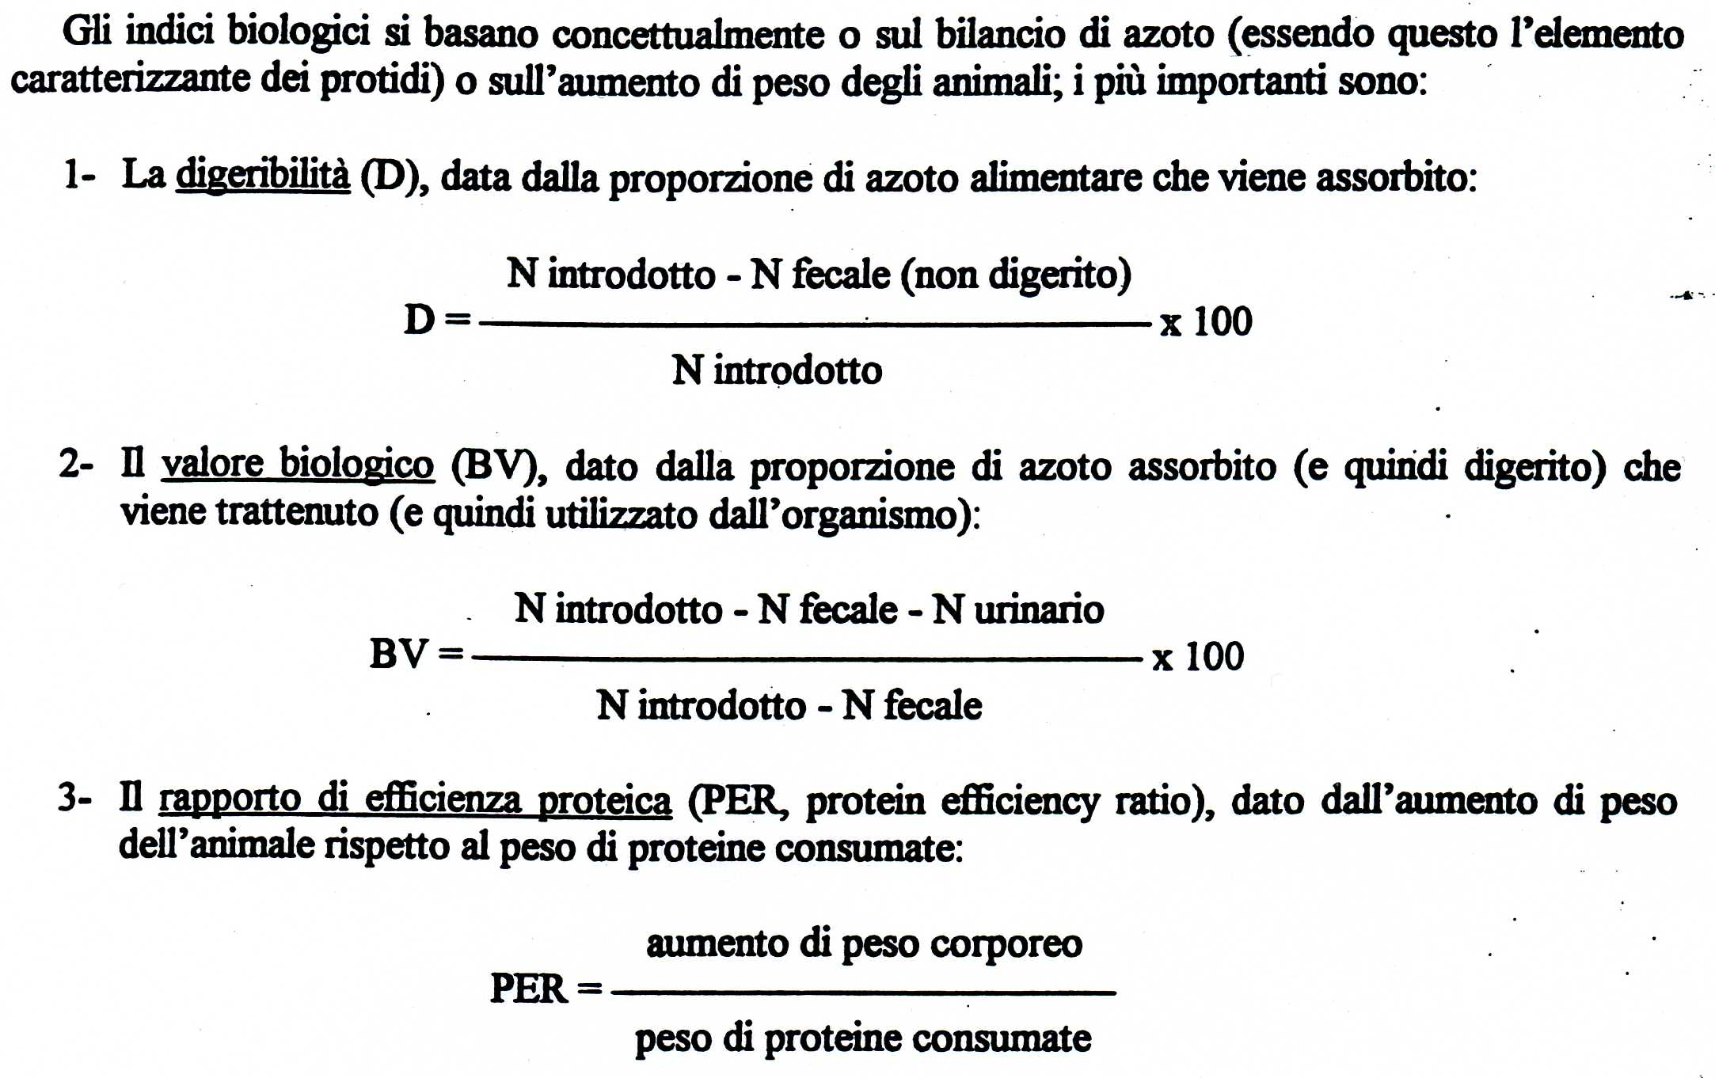
INDICI BIOLOGICI

Slide 48
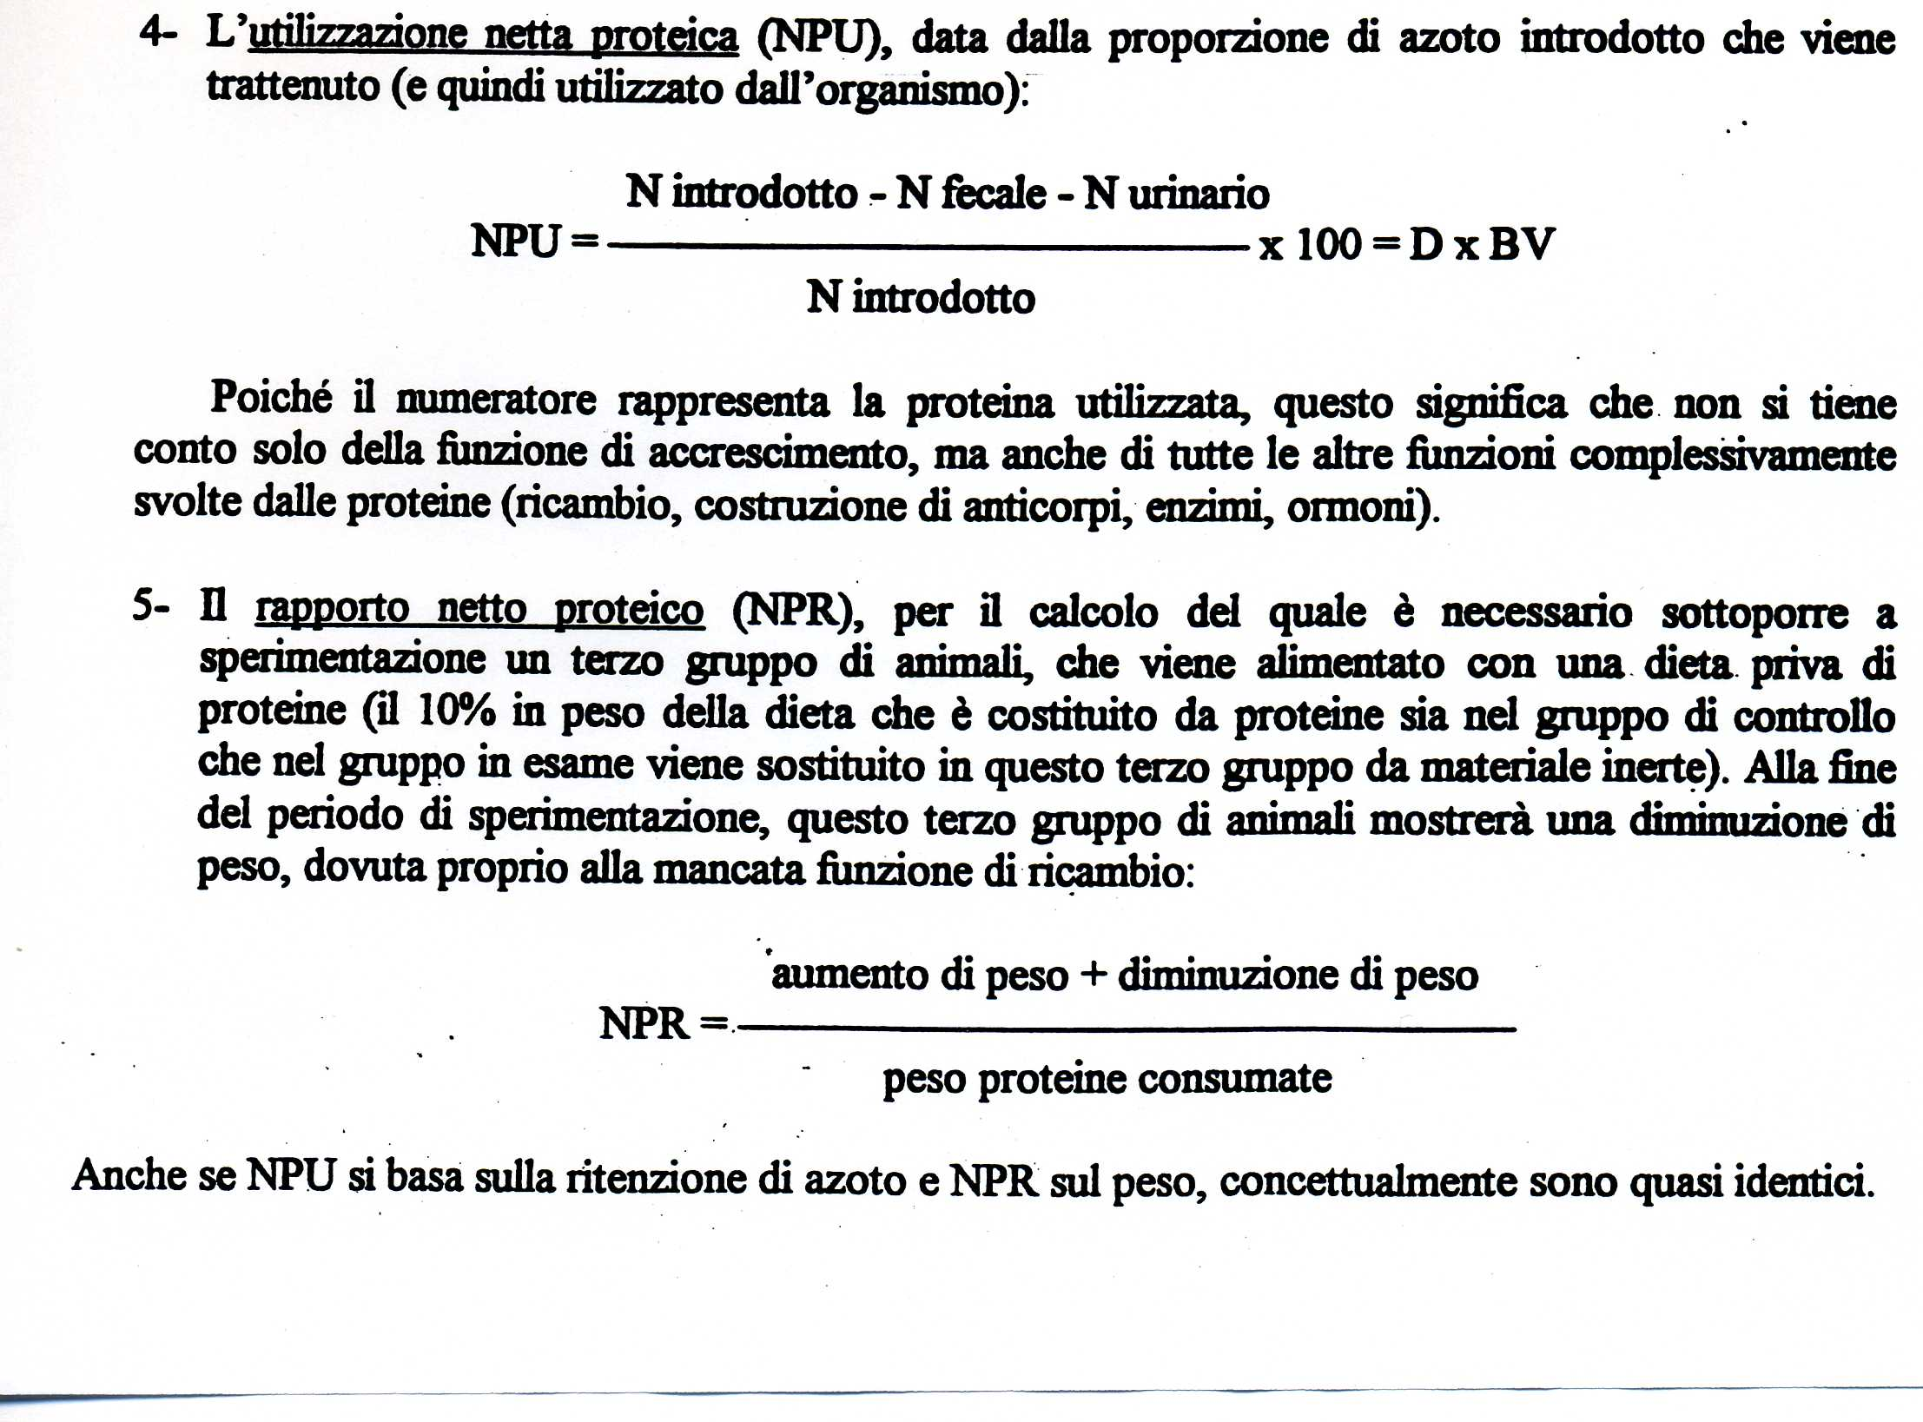
INDICI BIOLOGICI

Slide 49
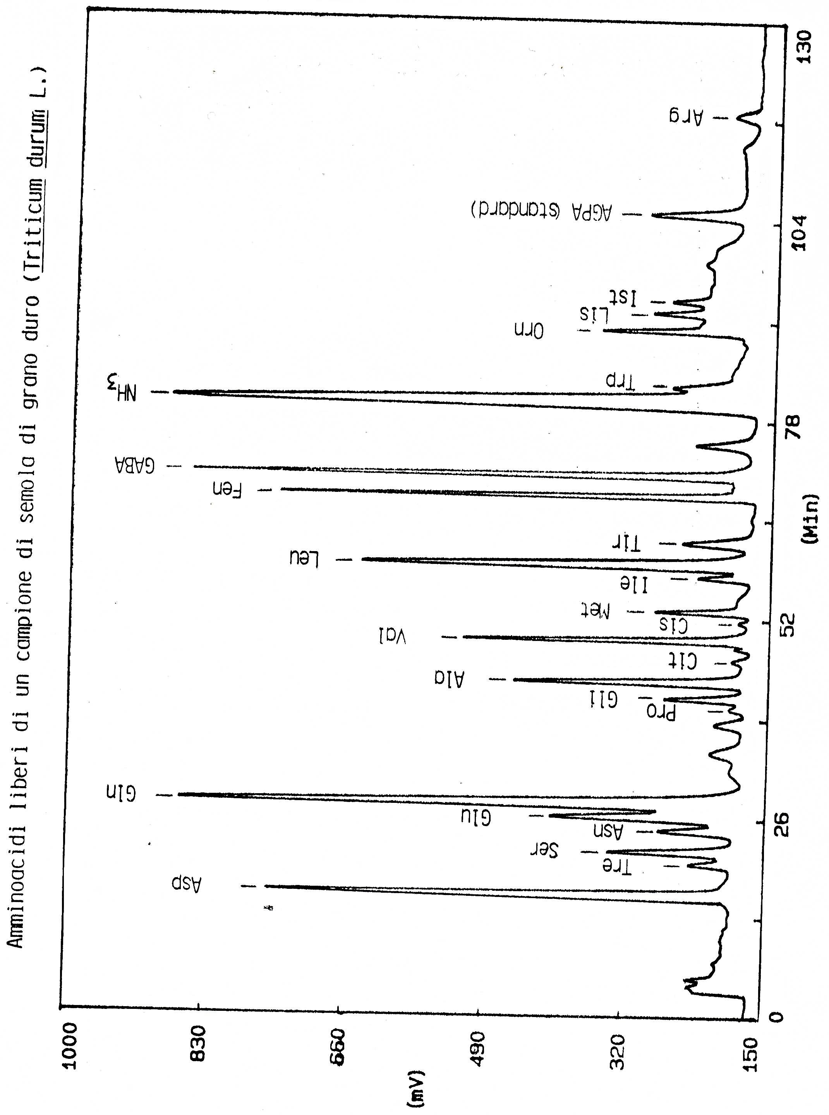

Slide 50
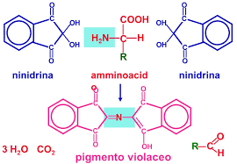
REAZIONE CON NINIDRINA

Slide 51
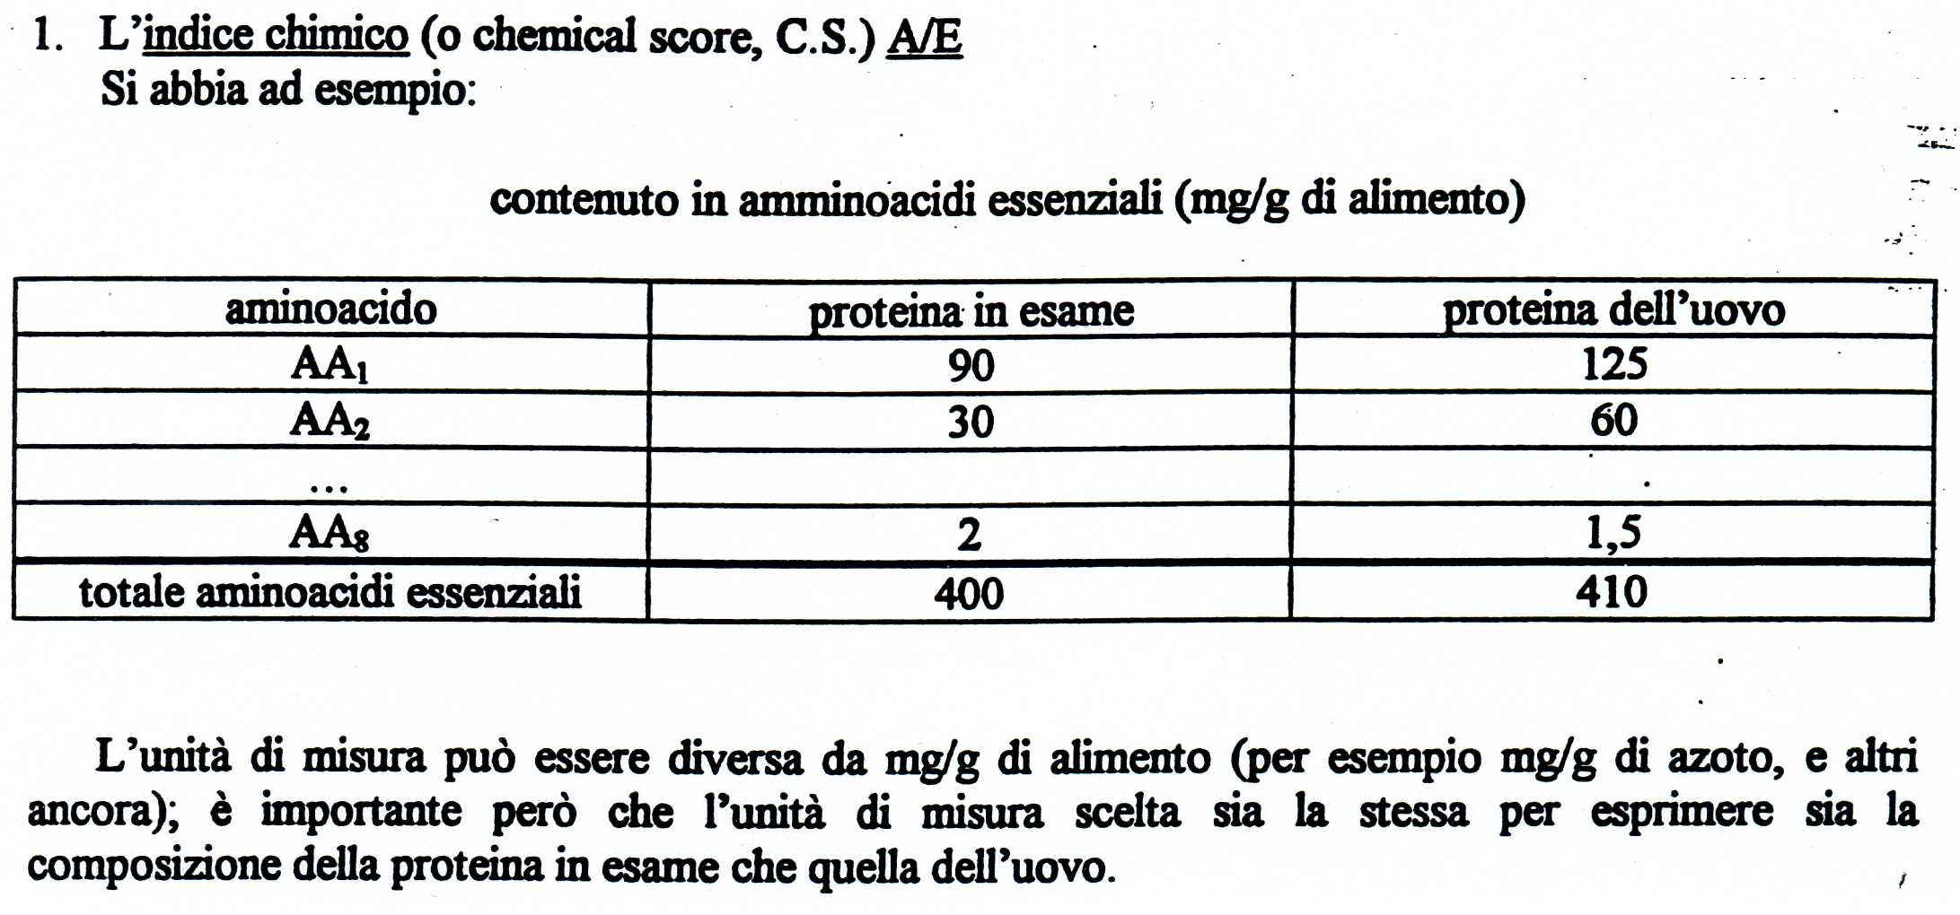
INDICI CHIMICI

Slide 52
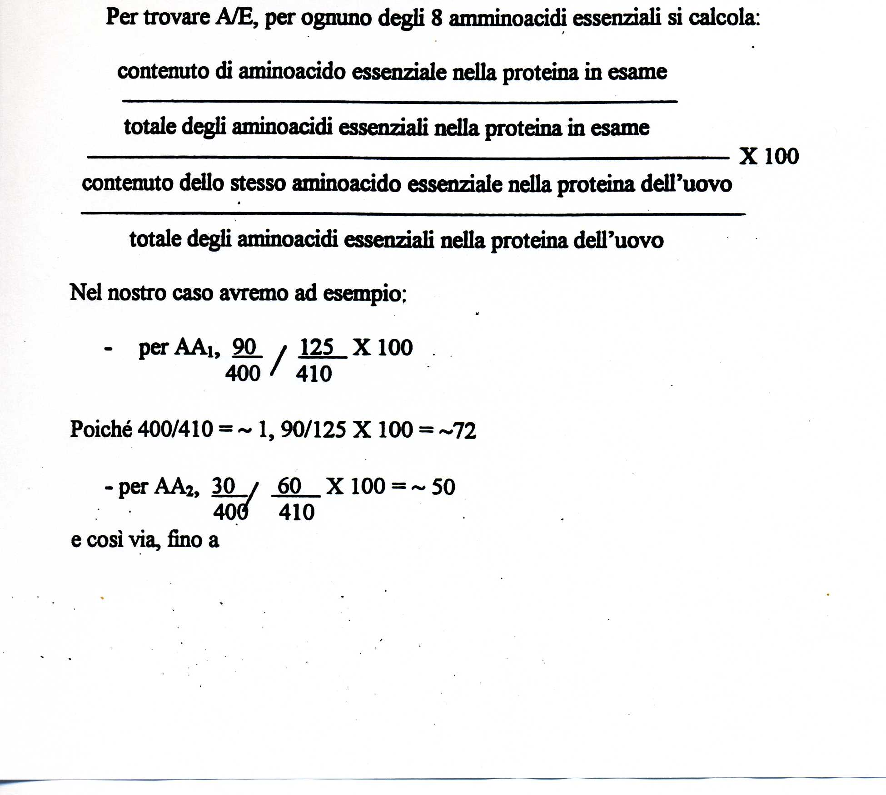
INDICI CHIMICI

Slide 53
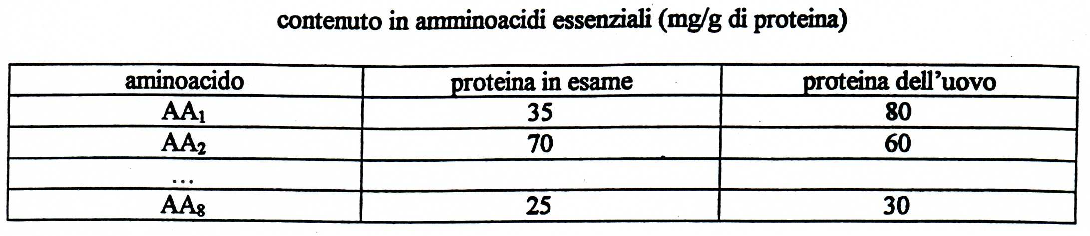
INDICI CHIMICI

Slide 54
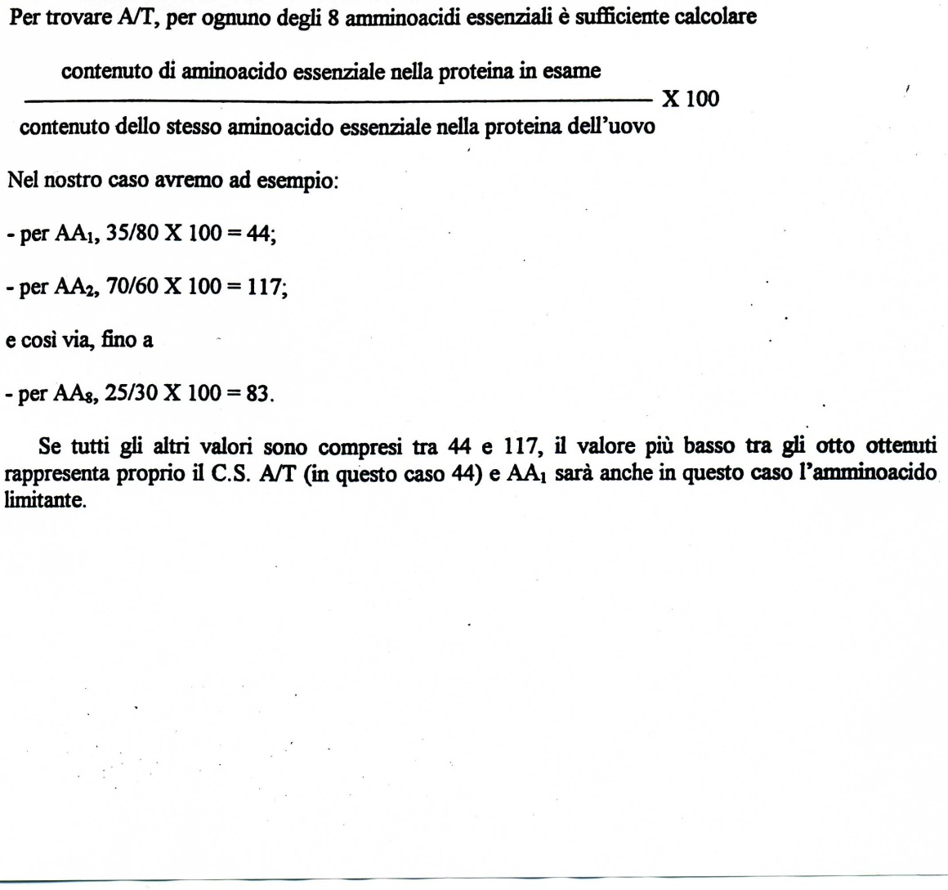
INDICI CHIMICI

Slide 55
INDICI CHIMICI
Vantaggi
Semplicità di attuazione
Possibilità di identificare l’AA limitante
Possibilità di identificare le proteine complementari
Svantaggi
Non è possibile evidenziare la digeribilità
Non è possibile evidenziare eventuali componenti antinutritive e/o tossiche
È necessaria accuratezza analitica
Se NPU (o NPR) < C.S.: probabile presenza di sostanze antinutritive o bassa digeribilità
Se NPU (o NPR) > C.S.: errori analitici

Slide 56
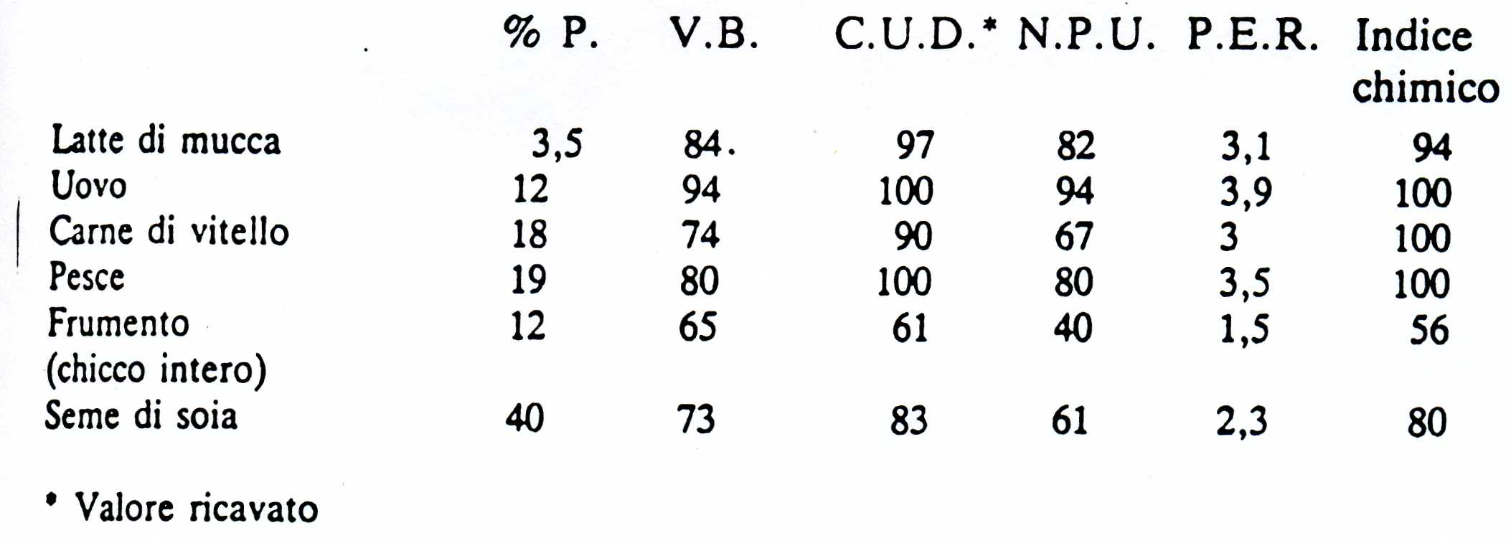
Proteine

Slide 57
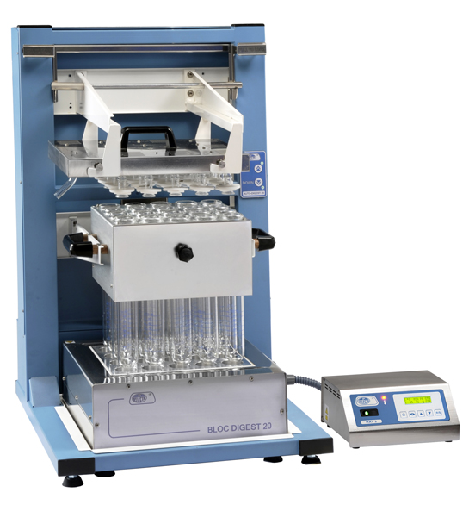
Determinazione dell’azoto totale
Si esegue il classico metodo Kjeldahl che si basa sulla mineralizzazione dell’azoto alimentare mediante riscaldamento con acido minerale, successiva liberazione dell’azoto (ammoniaca) mediante distillazione e quindi titolazione dell’ammoniaca ottenuta
Metodo:
Alcuni grammi dell’alimento vengono mineralizzati con H₂SO₄ concentrato in presenza di catalizzatori (solfato di sodio, ossido di rame e sali di selenio).

Slide 58
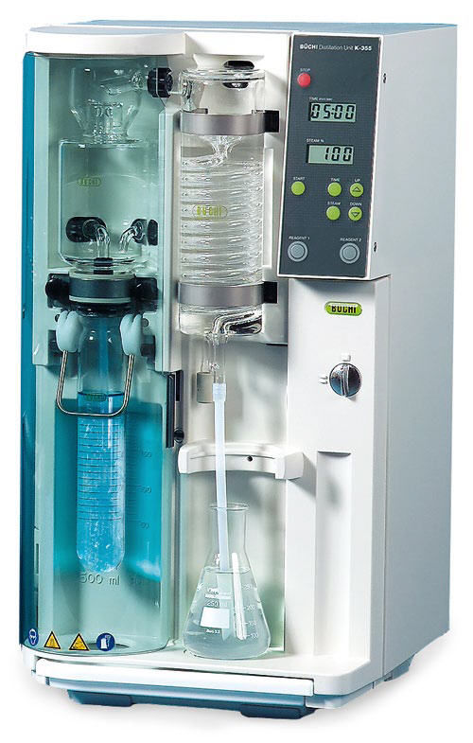
Determinazione dell’azoto totale
Il solfato d’ammonio così ottenuto viene trattato con una soluzione di NaOH al 30%: l’ammoniaca che si libera, viene distillata in una soluzione acida a titolo noto (H₂SO₄ 0.1 N).
L’ammoniaca neutralizza parte dell’acido a titolo noto, quindi si titola l’eccesso di acido con una soluzione di NaOH 0.1 N, utilizzando metilarancio quale indicatore.

Slide 59
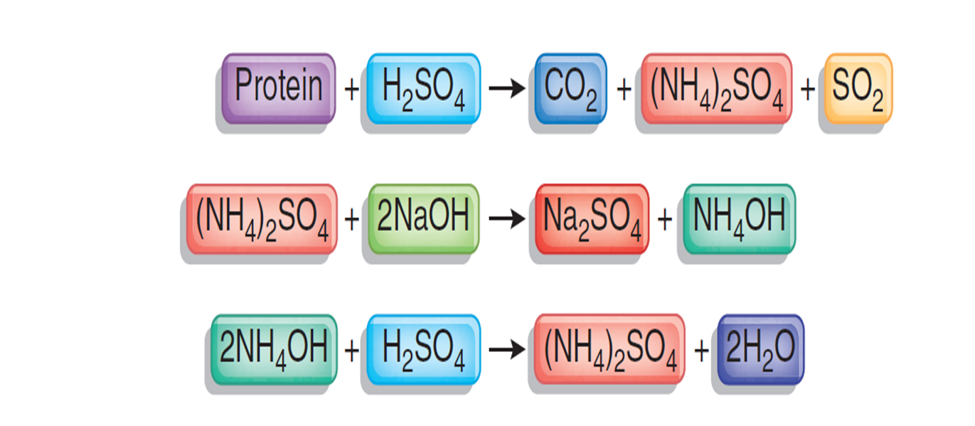
Determinazione dell’azoto totale

